Slide 1
Fungsi Agregat
Matakuliah Basis Data DASAR & Basis Data Lanjut + Praktikum
Dosen Pengampu: Khoirul Umam, M.Kom
S1 Teknik Informatika STIKOM PGRI Banyuwangi

Slide 2
Definisi Fungsi Agregat
Fungsi grup / fungsi ringkasan
Menghasilkan sebuah nilai dari sekumpulan data

Slide 3
Macam-Macam Fungsi Agregat
AVG
Menghitung nilai rata-rata
COUNT
Menghitung banyak data
SUM
Menjumlahkan data
MAX
MIN
STDDEV
VARIANCE
Mendapatkan nilai terbesar
Mendapatkan nilai terkecil
Menghitung standar deviasi
Menghitung variasi

Slide 4
Persiapan (1)
Buatlah sebuah basis data baru (nama terserah Anda) kemudian buatlah sebuah tabel bernama daftar_nilai di dalam basis data tersebut dengan struktur sebagai berikut:
Nama Kolom | Tipe | Ukuran | Spesifikasi
nama_mahasiswa | VARCHAR | 50 | Not null
nama_matakuliah | VARCHAR | 30 | Not null
nilai | FLOAT | 2,1 | Not null
CREATE TABLE daftar_nilai(
nama_mahasiswa VARCHAR(50) NOT NULL,
nama_matakuliah VARCHAR(30) NOT NULL,
nilai FLOAT(2,1) NOT NULL
);

Slide 5
Persiapan (2)
Masukkan data-data di samping ke dalam tabel daftar_nilai:
nama_mahasiswa | nama_matakuliah | nilai
Aldo | Basis Data | 8.6
Raihan | Basis Data | 7.5
Cecilia | Basis Data | 4.7
Aldo | Algoritma Pemrograman | 7.5
Aldo | Pemrograman Web | 9.2
Raihan | Algoritma Pemrograman | 9.9
Cecilia | Pemrograman Web | 7.5
Cecilia | Algoritma Pemrograman | 5.1
Raihan | Pemrograman Web | 8.2
INSERT INTO daftar_nilai
VALUES
('Aldo', 'Basis Data', 8.6),
('Raihan', 'Basis Data', 7.5),
('Cecilia', 'Basis Data', 4.7),
('Aldo', 'Algoritma Pemrograman', 7.5),
('Aldo', 'Pemrograman Web', 9.2),
('Raihan', 'Algoritma Pemrograman', 9.9),
('Cecilia', 'Pemrograman Web', 7.5),
('Cecilia', 'Algoritma Pemrograman', 5.1),
('Raihan', 'Pemrograman Web', 8.2);

Slide 6
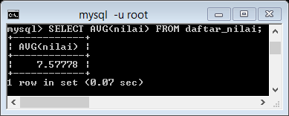
Fungsi AVG
Contoh:
Hitunglah rata-rata nilai seluruh mahasiswa pada semua matakuliah!
SELECT AVG(nilai) FROM daftar_nilai;

Slide 7
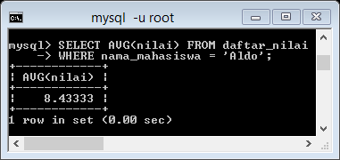
Fungsi AVG dengan Kriteria
Contoh:
Hitunglah rata-rata nilai yang diperoleh mahasiswa bernama Aldo pada seluruh matakuliah!
SELECT AVG(nilai) FROM daftar_nilai
WHERE nama_mahasiswa = ‘Aldo’;

Slide 8
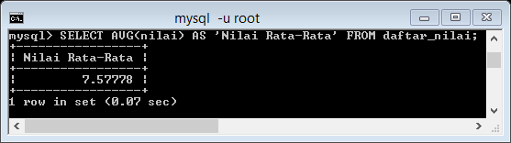
Operator AS
Mengubah tampilan nama kolom
Hanya tampilan saja
Nama asli tidak berubah
SELECT AVG(nilai) AS ‘Nilai Rata-Rata’
FROM daftar_nilai;

Slide 9
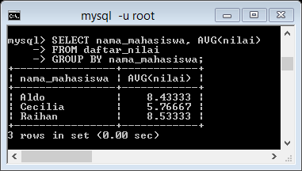
Pengelompokkan Data
Menggunakan klausa GROUP BY
Contoh:
Hitung rata-rata nilai masing-masing mahasiswa pada seluruh matakuliah!
SELECT nama_mahasiswa, AVG(nilai)
FROM daftar_nilai
GROUP BY nama_mahasiswa;

Slide 10
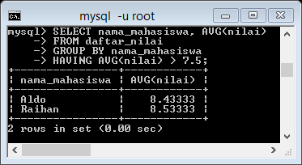
Pengkondisian Hasil Pengelompokan Data
Menggunakan klausa HAVING
Fungsi sama dengan klausa WHERE
Digunakan berpasangan dengan klausa GROUP BY
Contoh:
Tampilkan daftar nama mahasiswa serta rata-rata nilainya untuk seluruh matakuliah dimana rata-rata nilainya di atas 7.5!
SELECT nama_mahasiswa, AVG(nilai)
FROM daftar_nilai
GROUP BY nama_mahasiswa
HAVING AVG(nilai) > 7.5;

Slide 11
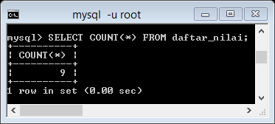
Fungsi COUNT
Contoh:
Hitung ada berapa banyak data nilai yang telah dimasukkan ke dalam basis data!
SELECT COUNT(*) FROM daftar_nilai;

Slide 12
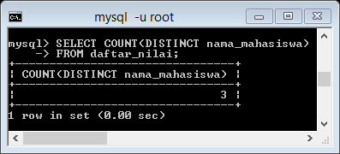
Fungsi COUNT untuk Menghitung Data Unik
Contoh:
Hitung ada berapa mahasiswa yang nilainya sudah masuk ke dalam basis data!
SELECT COUNT(DISTINCT nama_mahasiswa)
FROM daftar_nilai;

Slide 13
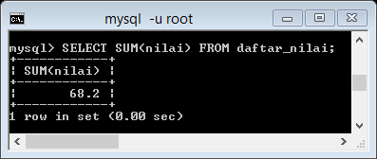
Fungsi SUM
Contoh:
Hitung jumlah seluruh nilai yang tersimpan di dalam basis data!
SELECT SUM(nilai) FROM daftar_nilai;

Slide 14
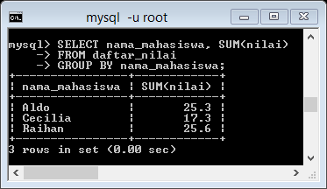
Contoh Kasus
Hitung jumlah nilai yang diperoleh masing-masing mahasiswa!
SELECT nama_mahasiswa, SUM(nilai)
FROM daftar_nilai
GROUP BY nama_mahasiswa;

Slide 15
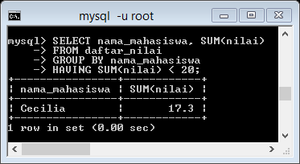
Contoh Kasus
Tampilkan nama mahasiswa beserta total nilainya pada seluruh matakuliah dimana total nilai tersebut kurang dari 20!
SELECT nama_mahasiswa, SUM(nilai)
FROM daftar_nilai
GROUP BY nama_mahasiswa
HAVING SUM(nilai) < 20;

Slide 16
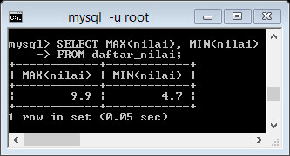
Fungsi MAX dan MIN
Contoh:
Tampilkan nilai terbesar dan terkecil pada tabel daftar_nilai!
SELECT MAX(nilai), MIN(nilai)
FROM daftar_nilai;

Slide 17
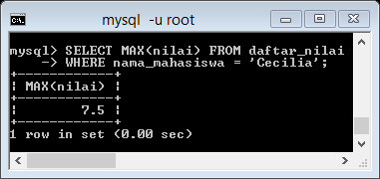
Contoh Kasus
Tunjukkan berapa nilai paling bagus yang diperoleh mahasiswa bernama Cecilia!
SELECT MAX(nilai) FROM daftar_nilai
WHERE nama_mahasiswa = ‘Cecilia’;

Slide 18
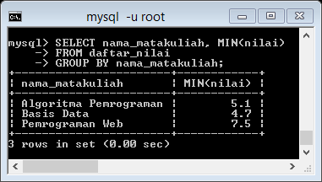
Contoh Kasus
Tampilkan nilai paling kecil pada masing-masing matakuliah!
SELECT nama_matakuliah, MIN(nilai)
FROM daftar_nilai
GROUP BY nama_matakuliah;

Slide 19
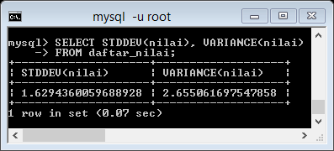
Fungsi STDDEV dan VARIANCE
Contoh:
Tunjukkan nilai standar deviasi dan variasi dari seluruh nilai mahasiswa yang tersimpan di dalam basis data!
SELECT STDDEV(nilai), VARIANCE(nilai)
FROM daftar_nilai;

